Slide 1
Distribuição de renda na América Latina
Amaury Gremaud
Prolam 2017

Slide 2
Medindo a “desigualdade”
Uma discussão importante está na mensuração da desigualdade e da “distribuição”
Problema desigualdade do que ? distribuição do que ?
Utilidade, Bem estar (felicidade),
oportunidades x resultados
  na prática se usa Renda, é o melhor indicador ?
    Pressuposto que U_{i} = f (Y_{i}) e normalmente que esta função (f) é igual para todos
      Isto está correto ?
      Deveríamos supor que não ? e daí tirar implicações diferentes ?
  Renda ou consumo ?

Slide 3
Ainda a questão da “renda”: qual renda ?
Normalmente: quanto que determinado “grupo” possui da renda, mas que renda ?
  Cuidado problema de fluxos x estoques
    Renda efetiva ou potencial
    Uso do estoque de fatores de produção (riqueza)
  Cuidado com periodicidade e unidade de medida
    Renda corrente ou permanente
      Alguns: renda corrente não bom instrumento pois pega diferenças de renda atrelada a idade
    Renda familiar (casa), individual
  Cuidado com dados de renda mesmo que efetiva e corrente
    Renda antes x depois dos impostos
  Problema com renda não monetizada e transferências em espécie

Slide 4
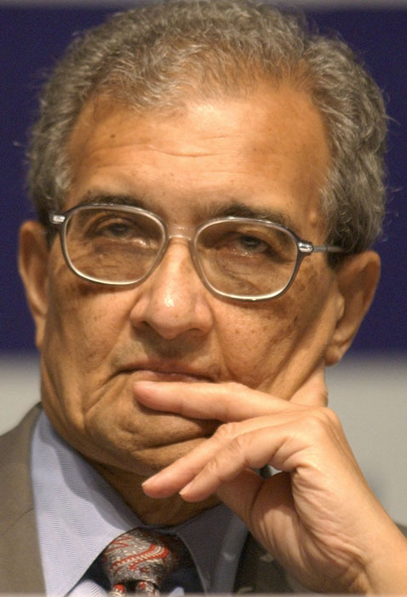
O bem estar de um país
PIB (renda) é uma medida de bem estar para o país?
  De certa forma sim, é a soma das rendas de um país (em 1 ano)
  PIB per capita é a média
    Se 9 pessoas tem 0 de renda e 1 pessoa tem 10 (primeiro caso) ou se todos (10 pessoas) tem renda variando muito próximo a 1 (segundo caso), o PIB = 10 e o PIB per capita é 1
      PIB medida de bem estar que soma as rendas, não importa a diferença entre elas
Poderíamos dar peso para as pessoas
  mais rico vale 1 e mais pobre vale 10
    Bem estar:
      no primeiro caso = 1,
      no segundo caso = 55
  Equivale (+/-) a idéia de Amartya Sen:
      Bem estar = Pib per capita * (1 - Gini)

Slide 5
Diferenciando os grupos
Theil =
Ln (media arit/media geom)
T
Polarização exemplo:
Suponha 6 pessoas A, B, C, D, E, F
Com renda individual igual a 6, 5, 4, 3, 2, 1
Se passar 1 de renda de D para F e 1 de A para C
Índices de desigualdade melhoram, mas sociedade mais polarizada:
Dois grupos: A, B e C com 5
D, E, F com 2
Normalmente: importância de quanto que determinado “grupo” da população possui da renda (frente a outros)
Mensurando a desigualdade tradicional
  Indicadores de distribuição pessoal da renda (Gini, Theil p. ex.)
  Indicadores de Distribuição funcional da renda
  Outras Desigualdades (comparações)
    Raça, cor, idade, geográficos
Mensurando o problemas dos mais fracos com menos renda – os pobres (problema rawlsiano)
  Linhas de pobreza
  Severidade da pobreza
O conceito de polarização (não frequente no Brasil) T

Slide 6
Pobreza
O que é pobreza?
  Debate importante: políticas públicas de transferências de renda - que famílias deveriam ser beneficiadas
Normalmente:
  A pobreza pode ser definida como um estado de carência em relação a alguns indicadores mínimos das condições de vida da população como a renda ou outras necessidades elementares.
Indicadores de pobreza são normalmente indicadores absolutos
  Leva a uma situação binária: pobre x não pobres
  Muitas vezes indicadores de bem estar (renda) são contínuos – pobreza é um corte no indicador (abaixo – pobre)
Indicadores de distribuição - indicadores relativos

Slide 7
Brasil não tem uma linha oficial de pobreza
    PBF: 140 reais (pobres), 70 reais (extremamente pobres)
    BPC: ¼ salário mínimo (238 reais)
Dentro do IBGE e do IPEA
  Diferentes linhas dependendo da metodologia e do pesquisador
  Em geral são linhas absolutas, objetivas baseados em métodos nutricionais com base em insuficiencia calórica
Linhas internacionais
  CEPAL, ONU, Banco Mundial
Mas existe uma profusão de “estimações de pobreza”
  Pode ser reduzida à uma insuficiência de renda,
  deve ter relação apenas com condições nutricionais,
    deve levar em consideração culturais e sociais
  Deve ser absoluta ou pode variar dependendo das condições sociais (ou de renda) da sociedade

Slide 8
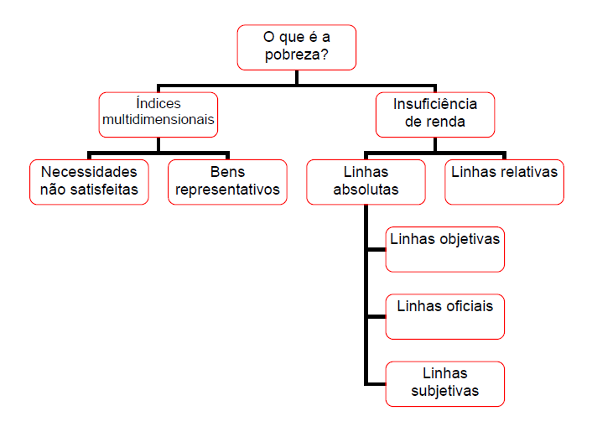
Soares (2009)

Slide 9
Linha de Pobreza
Linha de pobreza: normalmente define-se um indicador e um valor mínimo, considerando-se pobres todos aqueles que se situam abaixo desta linha.
  one dolar day; (two dollar day)
  um salário mínimo/mês, ½ do salário mínimo/mês, o acesso a uma “cesta básica” por mês etc.
  Utilizando como linha de pobreza uma cesta mínima de consumo
    métodos nutricionais – insuficiência calórica,
      o IPEA calcula o número de pobres brasileiros

Slide 10
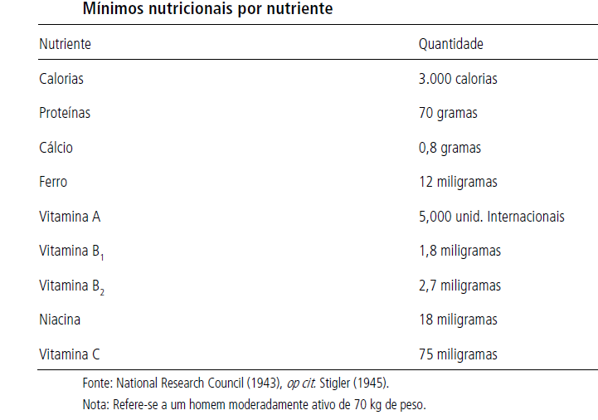
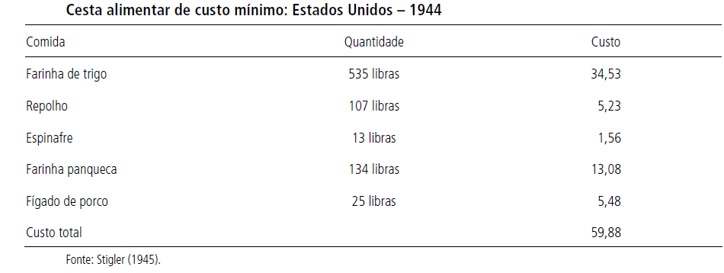

Slide 11
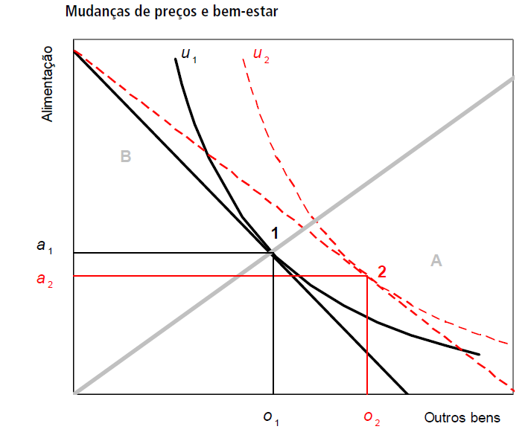
Cesta mínima de consumo

Slide 12
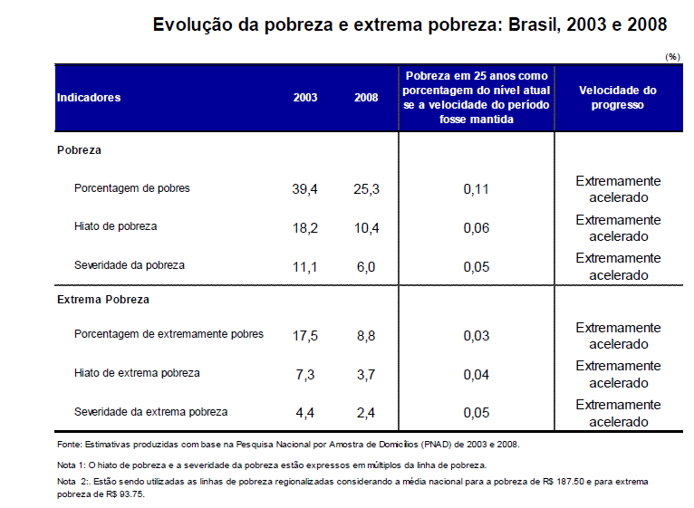

Slide 13
Hiato e Severidade da Pobreza
Por hiato de pobreza, entendemos a proporção de pobres multiplicada pela distância média da renda dos pobres à linha de pobreza, medida em múltiplos da linha de pobreza.
  Essa medida, portanto, leva em consideração não apenas a porcentagem de pobres, mas também a profundidade da pobreza.
A severidade da pobreza é dada pelo produto da porcentagem de pobres pela distância quadrática média à linha de pobreza, também medida em múltiplos da linha de pobreza.
  Ela, portanto, não apenas considera o número de pobres e a profundidade da pobreza, como também dá maior peso para os mais pobres.
    um pobre que tenha uma renda igual à metade da linha de pobreza tem um peso quatro vezes menor que o de um pobre que não tem qualquer renda

Slide 14
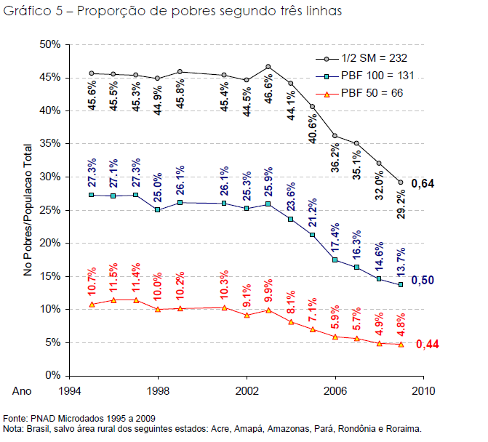
3 vezes mais rápido do que metas do milênio
Queda

Slide 15
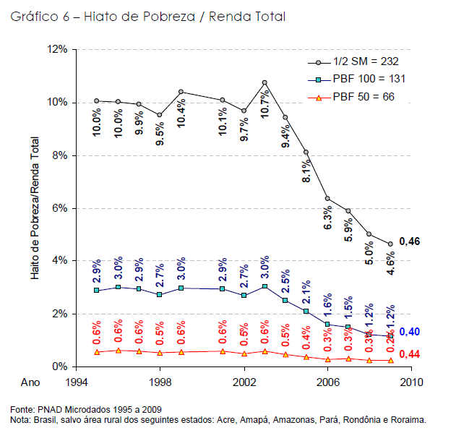

Slide 16
Ainda as linhas de pobreza
Padrões devem ser dados por cada sociedade em dado momento do tempo
  Outras linhas de pobreza
    Subjetivas
      Quem sabe o que é pobre? Sociedade sabe, próprio pobre sabe – pergunte a eles
        Problema dos interesses e da “percepção de sermos médios”
    Relativas
      Media (mediana) de consumo da sociedade representa padrão de consumo de uma sociedade
        Fração – aquilo que sociedade considera abaixo do razoável
  Estas últimas acabam caindo em índices de distribuição de renda – posições relativas

Slide 17
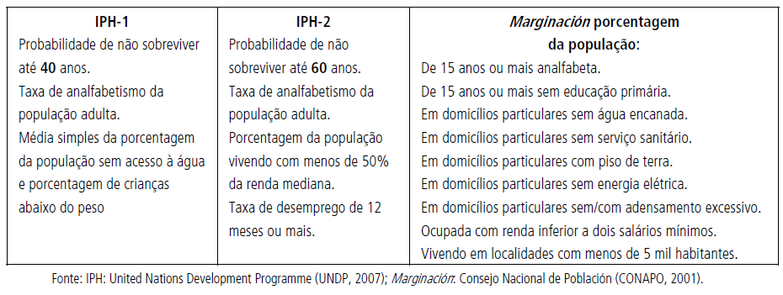
Indicadores multidimensionais
  Para alguns: insuficiência de renda constituiria um indicador demasiadamente limitado para ser um indicador holístico de pobreza.
Pobreza como falta de oportunidades para viver uma vida plena
    Outras dimensões teriam que ser incorporadas (Quais ?) (Como?)

Slide 18
Distribuição – indices relativos
Distribuição também várias possibilidades
  Diferentes grupos – qual segmentação ?
    Regiões, funções, gênero, raça/cor, grupos de renda
  Varios indices
    Theil, Gini ...

Slide 19
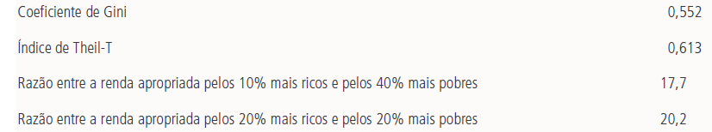
Indicadores de distribuição pessoal de renda: Brasil 2007

Slide 20
Distribuição – indices relativos
Distribuição também várias possibilidades
  Diferentes grupos – qual segmentação ?
    Regiões, funções, gênero, raça/cor, grupos de renda
  Varios indices
    Theil, Gini ...
Distribuição pessoal da renda
  Normalmente: ricos e pobres – quanto cada grupo possui do total da renda (ou outro indicador)
  Encuesta de logares (pesquisas familiares)
    Distribui-se por quantis da distribuição da renda

Slide 21
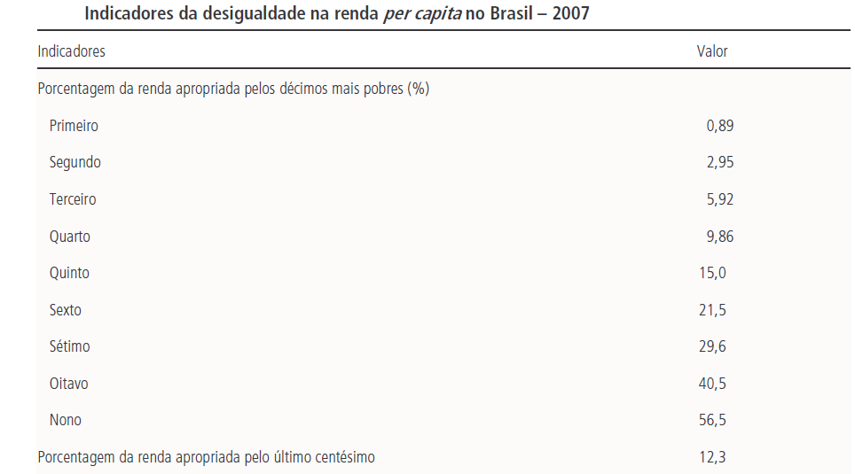

Slide 22
Tabela 3.4 | Distribuição de renda da população economicamente ativa com rendimento não nulo: 1960-2008
Faixa | 1960 | 1970 | 1980 | 1990* | 1996* | 2004* | 2008*
20% mais pobres | 3,9 | 3,4 | 3 | 2,3 | 2,5 | 3,2 | 3,8
Segundo 20% | 7,4 | 6,6 | 5,8 | 4,9 | 5,5 | 7,4 | 8,2
Terceiro 20% | 13,6 | 10,9 | 9 | 9,1 | 10 | 10,6 | 11,2
Quarto 20% | 20,3 | 17,2 | 16,1 | 17,6 | 18,3 | 17,6 | 17,9
20% mais ricos | 54,8 | 61,9 | 66,1 | 66,1 | 63,8 | 61,2 | 58,9
10% mais ricos | 39,6 | 46,7 | 51 | 49,7 | 47,6 | 45,5 | 43,6
1% mais rico | 13,8 | 14,8 | 18,2 | 14,6 | 13,6 | 13,1 | 12,7
Fonte: IBGE

Slide 24
Curvas de Lorenz e Índice de Gini
I. Gini =
Z / AÔB
z
Curva de Lorenz

Slide 25
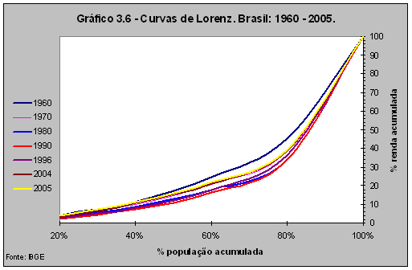
Curvas de Lorenz

Slide 27
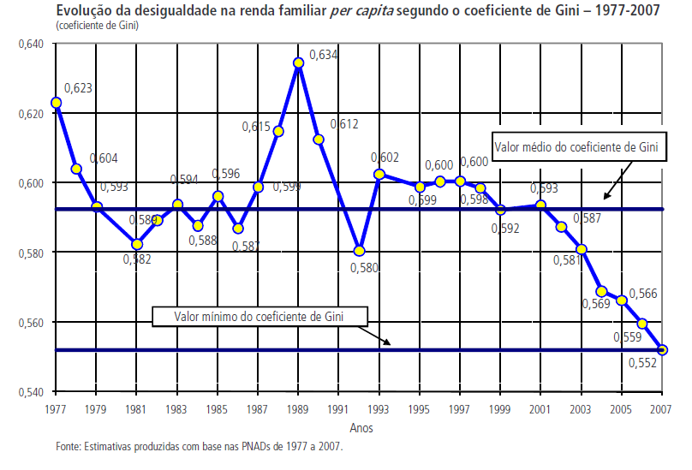

Slide 28
DISTRIBUIÇÃO DE RENDA NO BRASIL: 1960 E 1970
PERCENTIL | % DA RENDA |  | CRESC. REAL ENTRE 1960 E 1970
 | 1960 | 1970
TOTAL | 100,00 | 100,00 | 36,89%
40 - | 11,57 | 10,00 | 18,33%
20 | 13,81 | 10,81 | 7,74%
40 + | 74,62 | 79,19 | 46,23%
10 - | 1,17 | 1,11 | 28,00%
10 + | 39,66 | 47,79 | 66,87%
GINI | 0,4999 | 0,5484
EUA | 0,378 | 0,359
28
Notes:
28

Slide 29
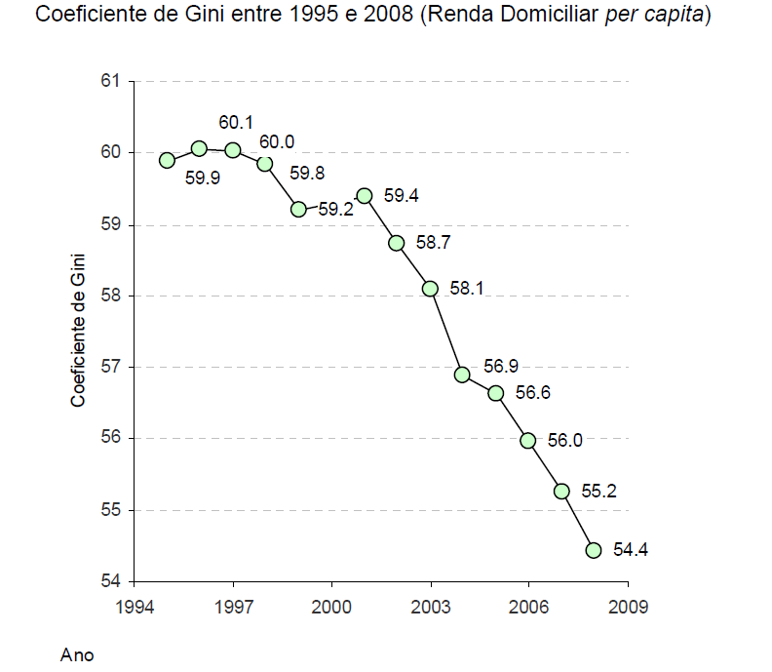

Slide 30
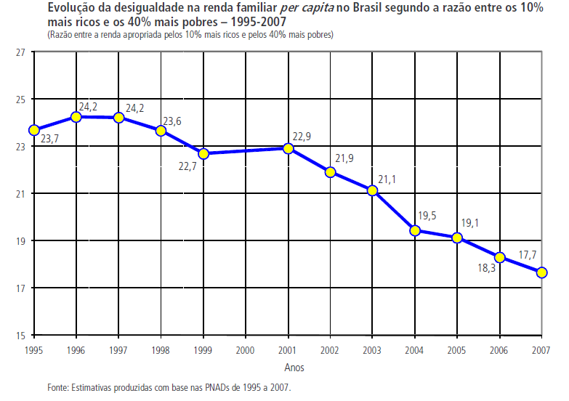

Slide 31
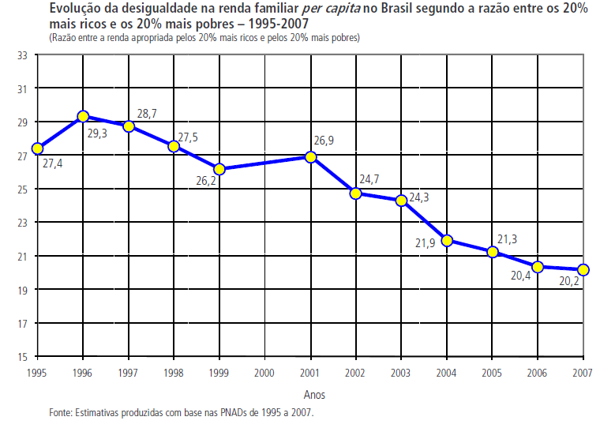

Slide 32
0,7 ptos por ano
7 anos

Slide 33
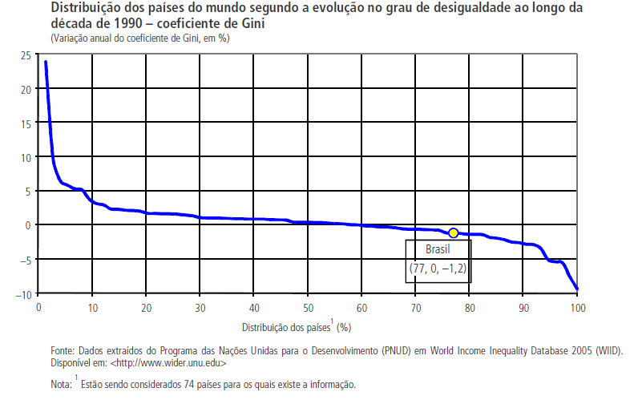

Slide 34
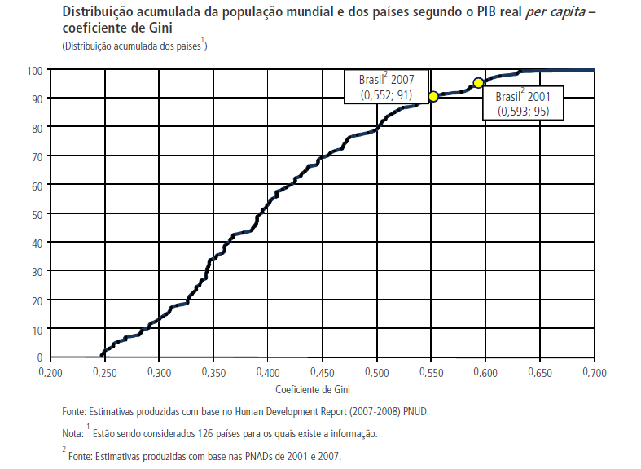

Slide 35
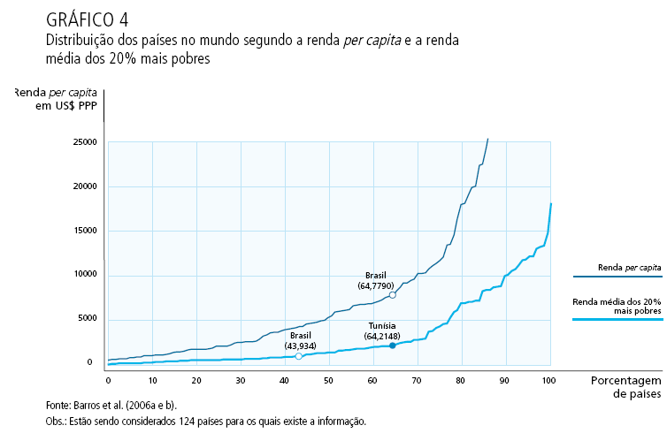

Slide 36
Velocidade e persistência: outros países
Pais | período | Duração | Ritmo | Gini final
EUA | 1929 - 1944 | 15 | 0,6 | 0,40
GB | 1938 -1954 | 17 | 0,5 | 0,33
Suécia | 1922 - 1945 | 22 | 0,5 | 0,35
Noruega | 1938 - 1963 | 25 | 0,6 | 0,29
Espanha | 1950 – 1960 | 10 | 0,9 | 0,45

Slide 37
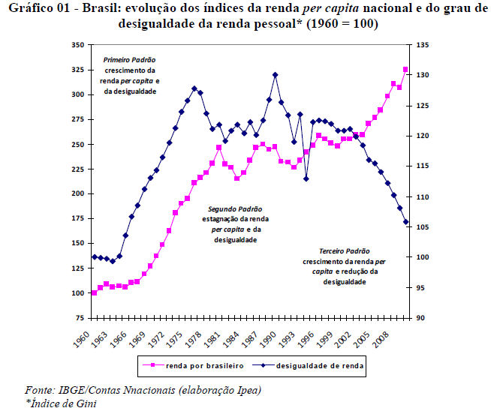

Slide 38
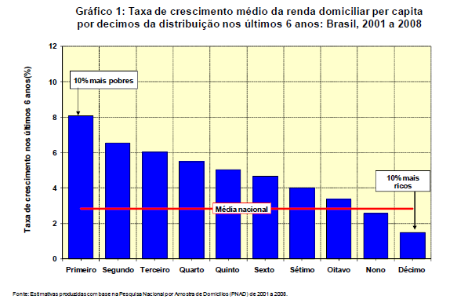

Slide 39
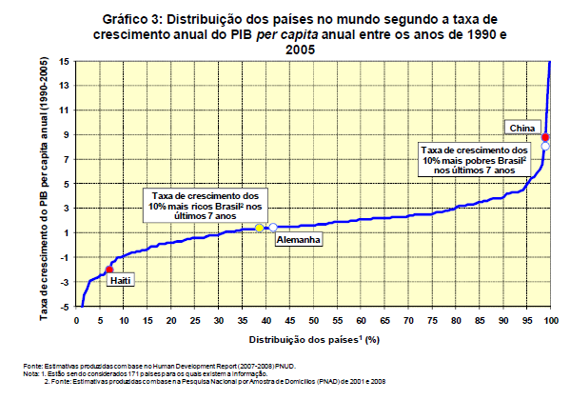

Slide 40
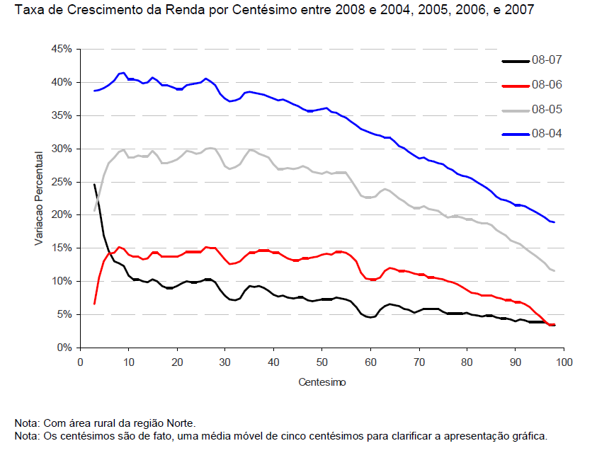

Slide 41
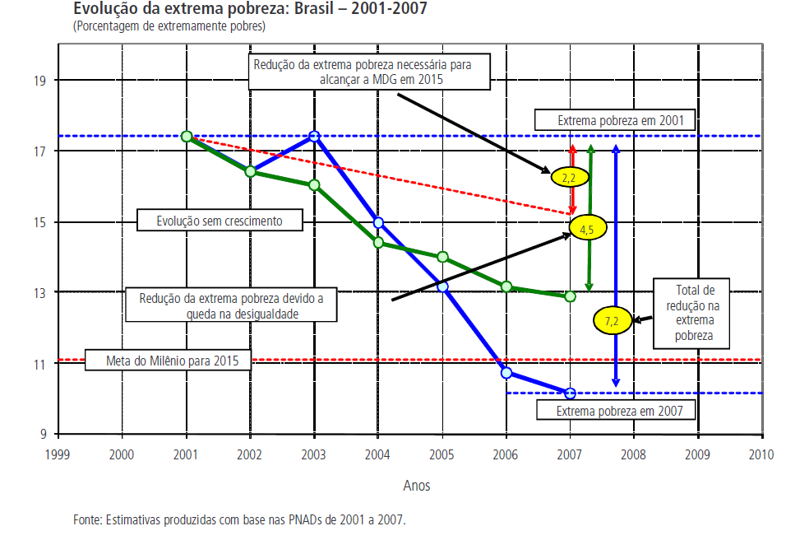

Slide 43
Pergunta :
Está ocorrendo no Brasil um novo padrão de desenvolvimento que têm entre seus elementos centrais a dinâmica de consumo de massa ?
43
Notes:
43

Slide 44
Distribuição de renda vários paises

Slide 45
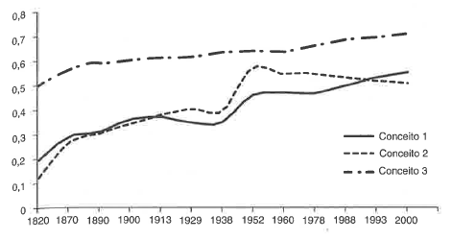
Desigualdade (Indice Gini) mundial: países e pessoas (1820-2008)
Desigualdade entre países
(não ponderada)
Desigualdade entre países
(ponderada)
Desigualdade entre
pessoas

Slide 46
Tableau 1.1: La répartition du PIB mondial en 2012
 | Population (en millions d'habitants) |  | PIB (en milliards d'euros 2012) |  | PIB par habitant | Equivalent revenu mensuel par habitant
 |  |  |  |  | (en euros 2012)
Monde | 7.050 | 100% | 71.200 | 100% | 10.100 € | 760 €
Europe | 740 | 10% | 17.800 | 25% | 24.000 € | 1.800 €
dont Union Européenne | 540 | 8% | 14.700 | 21% | 27.300 € | 2.040 €
dont Russie/Ukraine | 200 | 3% | 3.100 | 4% | 15.400 € | 1.150 €
Amérique | 950 | 13% | 20.600 | 29% | 21.500 € | 1.620 €
dont Etats-Unis/Canada | 350 | 5% | 14.300 | 20% | 40.700 € | 3.050 €
dont Amérique Latine | 600 | 9% | 6.300 | 9% | 10.400 € | 780 €
Afrique | 1.070 | 15% | 2.800 | 4% | 2.600 € | 200 €
dont Afrique du Nord | 170 | 2% | 1.000 | 1% | 5.700 € | 430 €
dont Afrique Subsaharienne | 900 | 13% | 1.800 | 3% | 2.000 € | 150 €
Asie | 4.290 | 61% | 30.000 | 42% | 7.000 € | 520 €
dt Chine | 1.350 | 19% | 10.400 | 15% | 7.700 € | 580 €
dont Inde | 1.260 | 18% | 4.000 | 6% | 3.200 € | 240 €
dont Japon | 130 | 2% | 3.800 | 5% | 30.000 € | 2.250 €
dont Autres | 1.550 | 22% | 11.800 | 17% | 7.600 € | 570 €

Slide 47
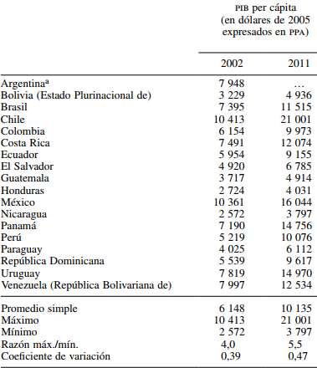
O alargamento das diferenças entre os países em termos de PIB per capita não corrobora a idéia de convergência. No entanto, se tomarmos os indivíduos, em vez de considerar as médias por país, as diferenças de desigualdade diminuem

Slide 48
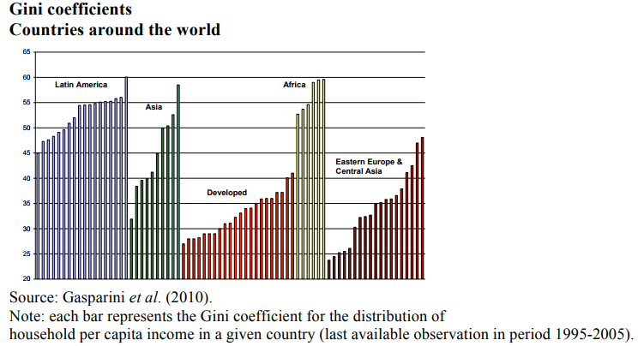
América Latina (junto com África): países com piores índices de desigualdade
AL : IG médio 52,5 ptos
+ 8 da Ásia
+18 Euro oriental e Ásia central
+ 20 países desenvolvidos

Slide 49
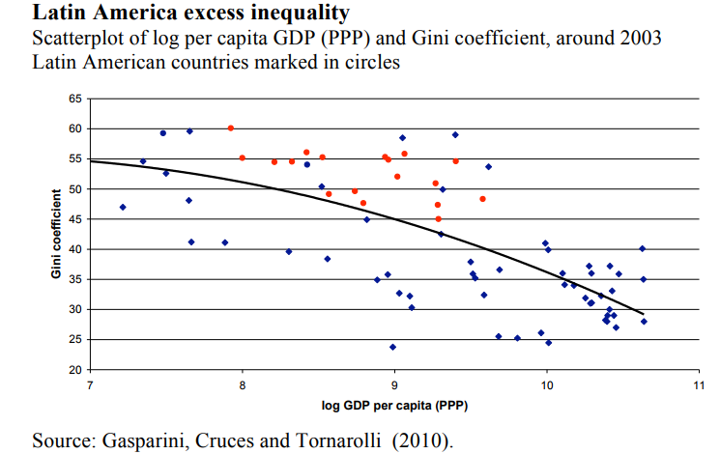
Excesso de desigualdade nos países da América Latina
Distribuição de renda dos países latino americanos pior do que seria de se esperar para países com mesma renda per capita

Slide 50
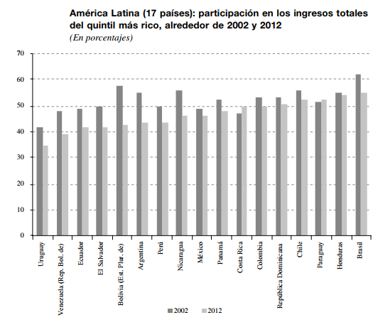

Slide 51
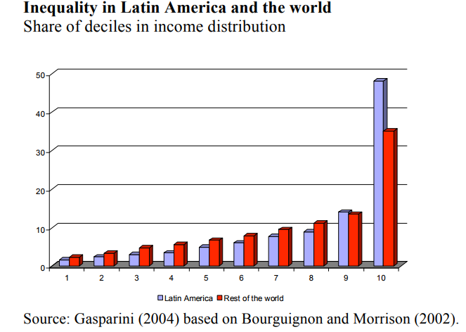
Oito primeiros decis da população mais pobre da América Latina tem uma participação da renda inferior à participação do resto do mundo
Para equalizar a participação da renda destes 80% da população é preciso diminuir a renda dos 5% mais ricos

Slide 52
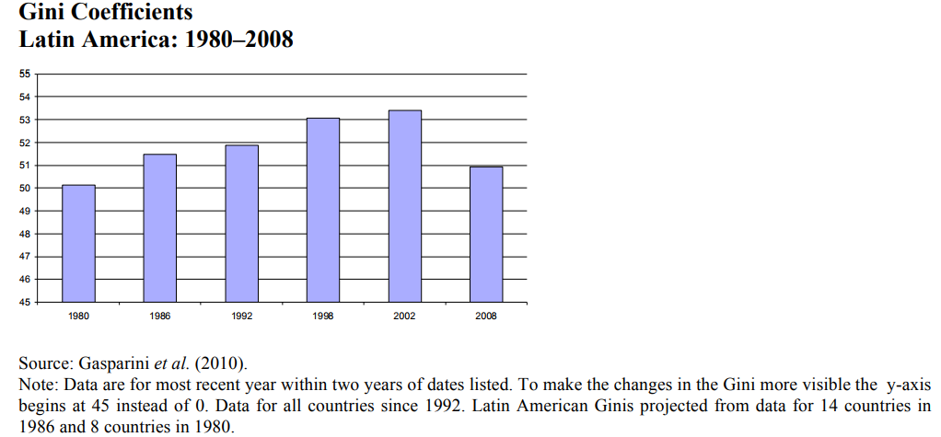

Slide 53
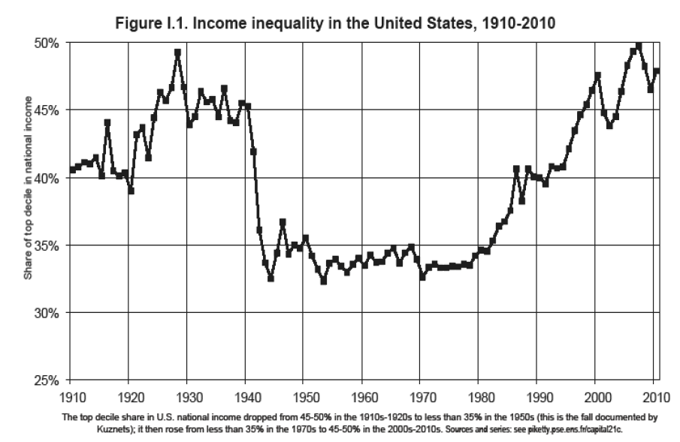

Slide 54
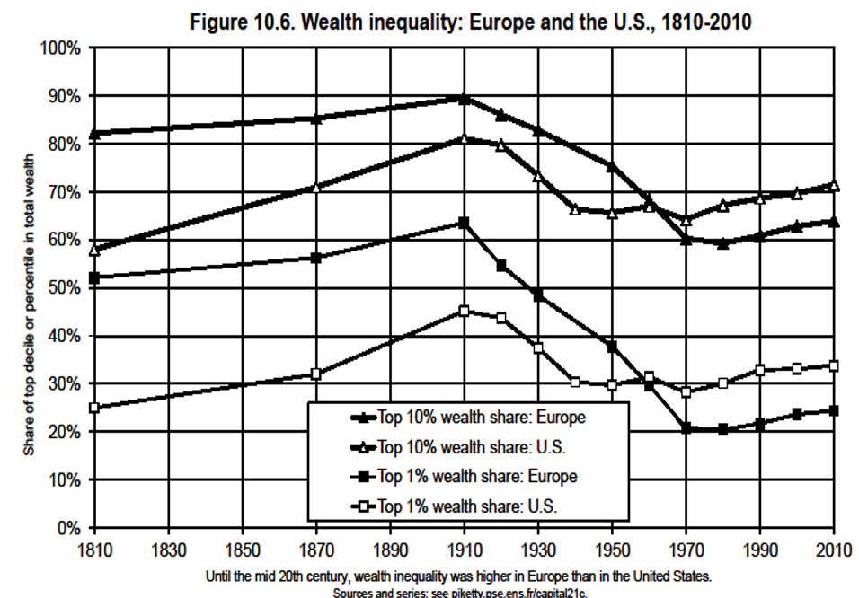

Slide 56
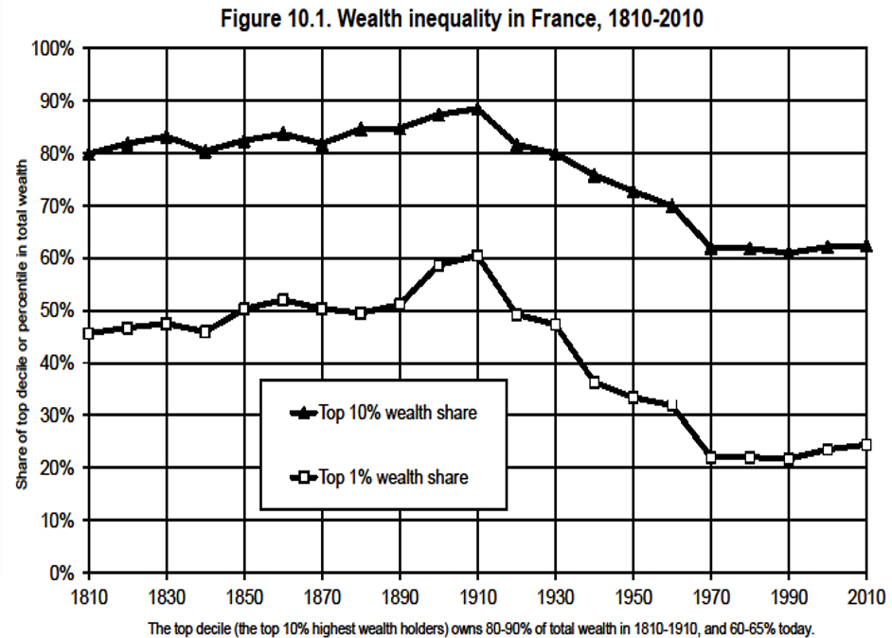

Slide 57
Distribuição (posição relativa) ruim a muito tempo
Debate se renda em termos absolutos e relativos pior do que resto do mundo tem raízes coloniais?
  Questões complicadas de estimação e do que estamos realmente falando
  Dados melhoram nos anos 70 (qualidade do dado )

Slide 58
Longa História
Dados de Longo prazo complicados mas renda per capita AL cresce nos últimos 200 anos porem renda per capita relativa em relação ao Ocidente diminui
  PIB per capita multiplicado por 11
  Divergência na renda relativa – de metade da renda per capita para um quarto
1ª Fase : Independência ate 1880:
  Deterioração da posição relativa frente aos países desenvolvidos
  Faz parte da Grande divergência (aceleração de parte do ocidente não acompanhada no mesmo ritmo por AL)
2ª Fase: Um século de fortes oscilações 1880 – 1980
  Manutenção da distancia relativa com países desenvolvidos: Aceleração do crescimento da AL
  AL melhora sua posição em relação à media mundial: vira uma espécie de “classe media” do mundo
  Período duas fases: expansão primário exportadora e fase industrialização dirigida por Estado (desenvolvimentista)
  Surtos (períodos) e Milagres (países)
3ª Fase: Duas décadas perdidas (desperdiçadas): 1980 – 2000
  Desaceleração forte do crescimento AL - volta de perda de posição relativa
Anos 2003 – 2013: reversão do ciclo longo? Reversão de ciclo curto ?

Slide 61
Desigualdades dentro da região
Até IGM: divergencia
Uruguai, Argentina,
Cuba e Chile
Pos IGM: convergencia
Brasil e México
Colômbia, Venezuela
Costa Rica e Panamá
Declínio Argentina
Década de 80/90: convergência inicial , divergência no final
Chile, Rep. Dominicana

Slide 62
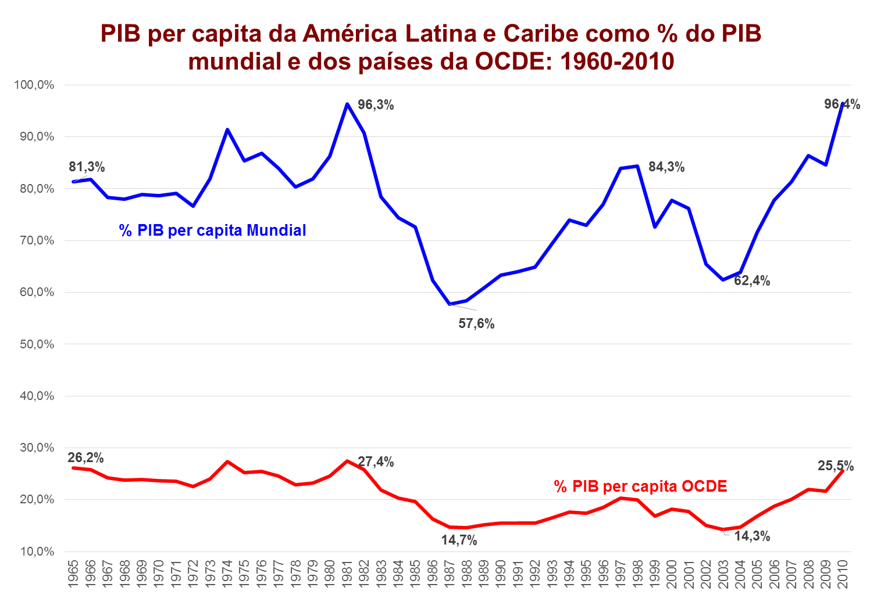

Slide 63
Distribuição da renda entre as pessoas da AL
Distribuição tem sido pior nas ultimas 4 décadas
  diminuição da distancia pequena mesmo nos anos 90 e 2000 quando países como Asia e outros apresentaram piora da distribuição
1970
  20 (-): 02,9% da renda
  10 (+): 40,1% da renda
  Anos 70: estabilidade ? (Cone sul piora)
Final dos 80:
  IG: AL: O,5 x nAL: 0,39
  Anos 80 piora
Década de 90
  Diferenças entre países
  Media relativa queda
Final dos 90 para alguns países e inicio dos 2000 para outros
  Inicio de uma redução da desigualdade
2002 – 2008
  14 (em 17) países com melhora
  IG cai em media 2,3 pontos

Slide 64
Década de 80 e 90
Distribuição da renda piora
  Não apenas os pobres perdem participação da renda
  Classes médias em muitos países perderam participação de modo desproporcional
  Renda dos maiores (10 +) aumenta
Período caracterizado por :
  Crise da divida externa: Pib per capita – crescimento negativo ou próximo de zero
    Politicas de estabilização ortodoxas
    Cortes de gastos importantes
  Reformas pro mercado – reestruturação econômica
    Comercial, financeira e privatização

Slide 65
Explicações para a piora na distribuição
Debates em torno de números , questões estatísticas , divisões (urbano x rural)
Ajustamento – amplia a pobreza (efeitos sobre desigualdade)
Reformas – efeitos sobre desigualdade menores pois existem efeitos compensatórios
  Abertura comercial piora, mas abertura financeira pode ter elementos positivos
Reajustamento produtivo (técnico-organizacional) com viés pro mão de obra qualificada
Falta de mecanismos sociais e trabalhistas protetores
  Permanência de regimes autoritários e/ou desregulamentação da legislação trabalhistas: impede (dificulta) papel dos sindicados e das politicas salariais (salario mínimo) como defensora da rendas das classes menos favorecidas e classes medias

Slide 66
Virada do século
Várias crises atingiram a região na virada do século.
  Enquanto alguns países latino-americanos experimentaram estagnação
  outras sofreram graves crises macroeconômicas com quedas substanciais no PIB.
    Entre 1999 e 2002, Argentina, Colômbia, Equador, Paraguai, Uruguai e Venezuela passaram por episódios de graves recessões econômicas associadas com aumentos significativos na pobreza e na desigualdade.
Mas a tendência crescente da desigualdade chegou ao fim no início dos anos 2000.
  Desde então, parece haver uma tendência decrescente.
  As forças que derrubaram a desigualdade podem, em alguns países, ter começado a atuar no final da década de 1990, mas em outros países a desigualdade ainda se amplia com as crises macroeconômicas da virada do século

Slide 67
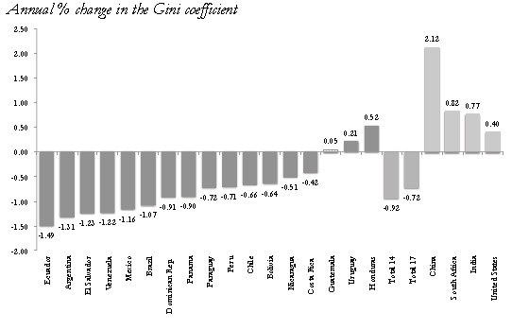
(2000 - 2010)
Índice de Gini com base na renda familiar per capita caiu (de forma estatisticamente significativa) em 14 dos 17 países latino-americanos para os quais há dados comparáveis

Slide 68
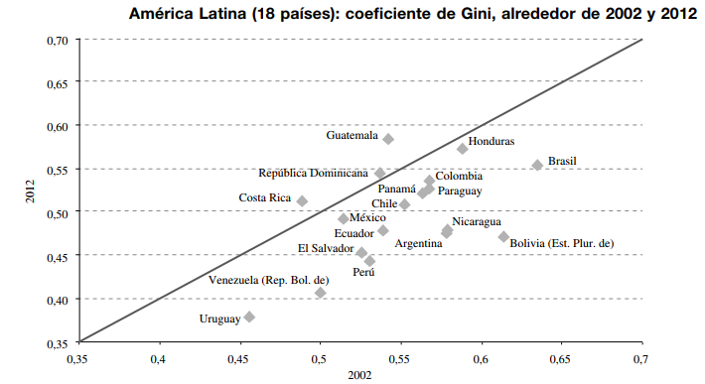
Este gráfico 2002 – 2012
Mudam os países com não melhora
Costa Rica, Rep Dominicana , Guatemala se mante

Slide 69
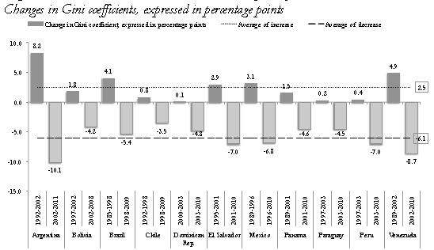
Layout do título e conteúdo com gráfico

Slide 70
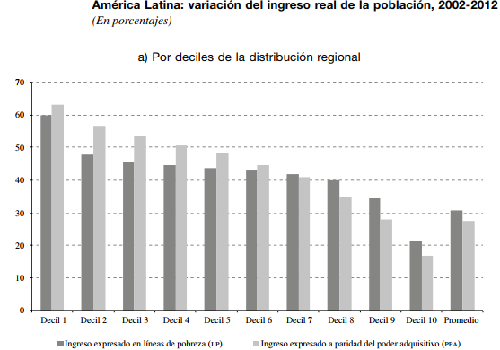

Slide 71
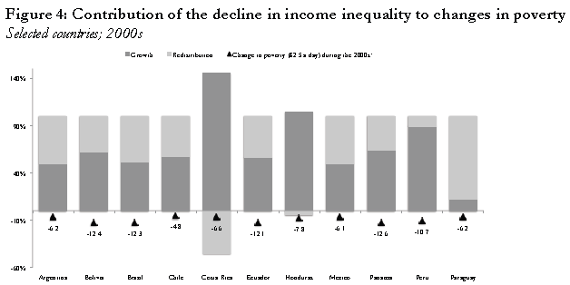
Pobreza na América Latina
1992 – 2010 (%)
Pobreza na América Latina declina
  Em função do crescimento e da redistribuição
  Estima-se que 1/3 da redução da pobreza é devido a redistribuição de renda

Slide 72
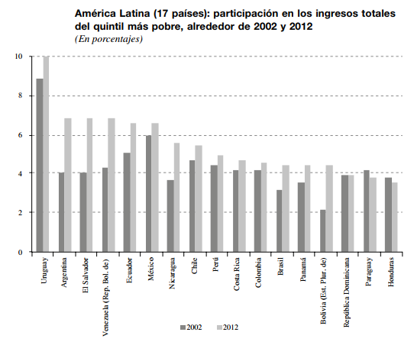

Slide 73
O declínio da desigualdade na década de 2000 foi significativo na maioria dos países, tanto no sentido estatístico quanto na magnitude econômica.
  A desigualdade caiu em países de alta desigualdade (Brasil) e baixa desigualdade – pelos padrões latino – americanos (Argentina);
  Em países governados por diferentes modelos (Bolívia / Venezuela x Brasil / Chile x México / Peru);
  Em países com um universalismo na Política social (Argentina e Chile) e em países com um estado tradicionalmente excludente (Bolívia e El Salvador).
  Em países em rápido crescimento (Chile, Panamá, Peru) como em crescimento lento como Brasil e Mexico e/ou países que se recuperam de crises (Argentina).

Slide 74
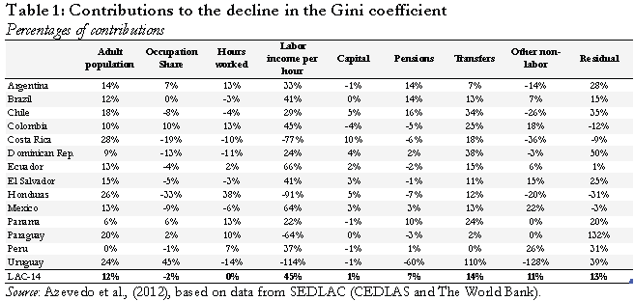
Decomposição Variação entre países
De uma forma geral dois elementos saltam a frente
Mercado de trabalho: Redução da desigualdade na renda do trabalho
Programas governamentais de transferências mais robustos e progressivos

Slide 75
O que explica a Redução da desigualdade na renda do trabalho ?
O que explica o fato de ter diminuído a diferença de salário relativo entre os salários mais altos e os menores ?
Redução de algumas segmentações e discriminações
  Regionais
  Gênero, raça/cor
Escolaridade
  Ampliação da escolaridade x premio por escolaridade

Slide 76
A Escolaridade e o paradoxo do progresso
Quantidade de escolaridade
  Diminuição da desigualdade pois media de escolaridade aumentou e se tornou mais igual
  Alguns países isto é mais forte que outros, na média este efeito existe mas não é tão grande
    Se o premio por escolaridade tivesse se mantido constante a queda na desigualdade teria sido bem menor
Diferenças de premio pela escolaridade caiu – explica parte importante da redução da desigualdade
  Há uma queda dos retornos relativos da educação (medidos por anos de escolaridade)
  Para alguns isto é contra intuitivo: Paradoxo do progresso

Slide 77
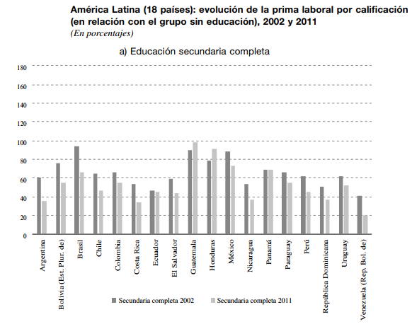
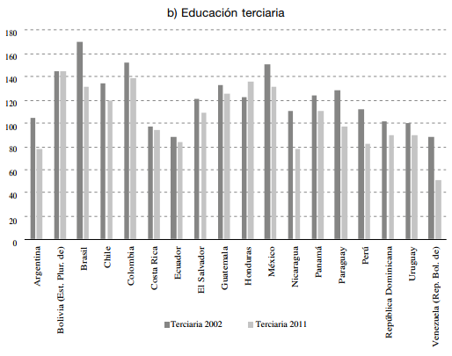

Slide 78
O que explica a queda dos retornos da educação ?
Existem 4 explicações potenciais para esta queda (não mutuamente exclusivas)
  Políticas (governamentais ou ações de agentes da sociedade como sindicatos) de ampliação dos salários de base (salário mínimo)
  Ampliação da oferta de pessoas mais escolarizadas
  Diminuição da demanda relativa por pessoas mais escolarizadas
  Degradação da qualidade das pessoas mais escolarizadas (queda da produtividade relativa)

Slide 79
Até onde a América Latina cresceu e distribui renda na década de passada mas se acomodou a um padrão baixa produtividade e de baixa qualificação de mão de obra
Não se resolve questão da qualidade educacional com pressão da demanda sobre situação educacional , problema tem que se dar pelo lado da oferta
  Japão, Coréia – investiram pesado em educação, não esperaram que esta reagisse a demanda - passaram a gerar empregos e atividades melhores e economia de alta produtividade

Slide 80
Anos 2000
Periodo de crescimento (inicio difere entre países) – com efeito sobre desemprego, informalização e salários
  Efeitos ´positivos tb sobre trabalhos menos qualificados
Melhorias na educação – expansão da educação básica
  Diminui desigualdade de atendimento
  Achata curva de retornos da educação – redução do premio por educação
Papel ativo das politicas publicas e organizações (sindicatos, sociedade civil)
  Achatamento dos efeitos negativos das reformas e das crises
  Salario mínimo – mercado de trabalho
  Gastos sociais progressivos – transferência de renda

Slide 81
Distribuição de renda na América Latina: Dois Períodos
Década perdida (anos 80), reformas liberais dos 90 e crise na virada do século
  Desigualdade aumenta na maior parte dos países da AL
Final dos 90/ inicio dos 2000 ate grande crise
  Desigualdade se reduz
Explicações:
  Crise macro aumenta desigualdade pois pobre menos abeis para se proteger de inflação alta e/ou instável
    Mecanismos de defesa mal desenhados, insuficiente ou ausentes
  Reformas liberais impacto negativo sobre condições sociais e desigualdade
    Brasil exceção; maior parte dos países efeito sobre mercado de trabalho da abertura comercial e do viés pro mão de obra qualificada faz com que demanda por trabalho não qualificado seja reduzida e isto aumenta desigualdade.
    efeito desproporcional sobre mão de obra não qualificada em ambiente com fracas instituições trabalhistas e mecanismos de proteção
  Século XXI redução da desigualdade
    Redução do premio pela qualificação no mercado de trabalho
      Diminuição ou fim dos efeitos negativos sobre mercado de trabalho, melhora da educação, melhores instituições trabalhistas
    Ampliação de métodos de proteção por parte dos governos com a introdução de politicas de transferência de renda centrados nos pobres

